Slide 1

Отрадненское управление министерства образования и науки самарской области
Об использовании методических
рекомендаций ФИОКО
по результатам
национального исследования
качества образования
НИКО - 2021
10.11.2022

Slide 2


Национальное исследование качества образования в части достижения личностных и метапредметных результатов в 6 и 8 классах в 2021 году
Содержание заданий отражал различные аспекты социальной практики подростка :
личностное развитие
отношение в семье и школе
профессиональную ориентацию
групповую идентичность и общероссийскую идентичность
Диагностические задания позволяют выявить готовность обучающихся руководствоваться системой позитивных ценностных ориентаций, принятыми в обществе правилами и нормами поведения.
В проведении диагностических процедур в октябре 2021 году
приняли участие ГБОУ СОШ с. Виловатое и ГБОУ ООШ с. Андреевка Богатовского м.р.
Обучающиеся 6 и 8 классов выполняли диагностические задания в форме компьютерного тестирования с использованием электронных форм с интерактивными элементами ввода данных.
Задания направленны на оценку личностных и метапредметных результатов обучения.

Slide 3
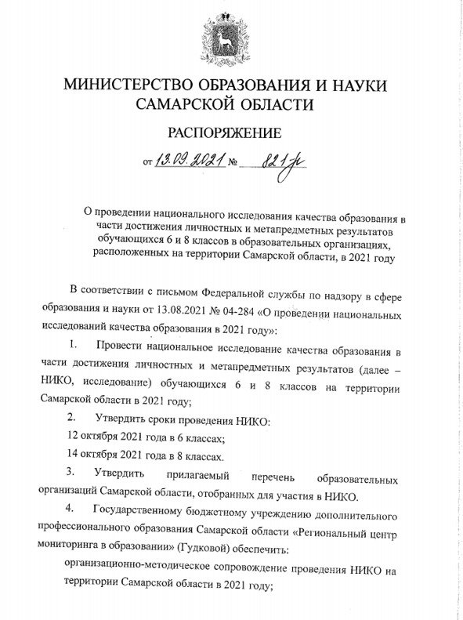
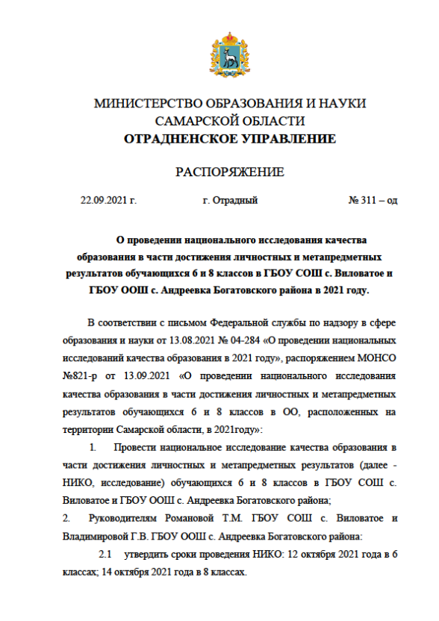
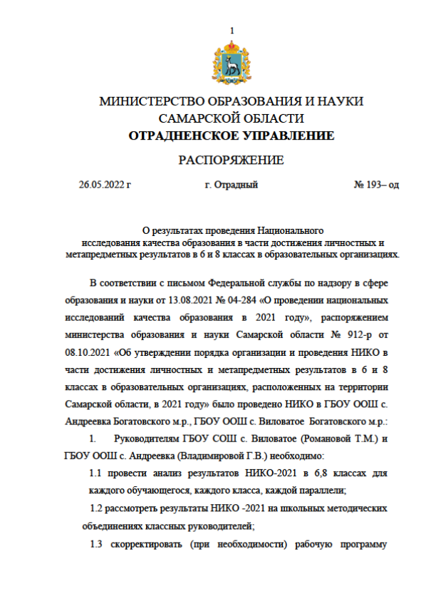
Нормативно - правовое обеспечение

Slide 4
Выполнение заданий НИКО-2021 в 6 классе

Slide 5
Личностные результаты НИКО-2021 в 6 классе
ГБОУ ООШ с. Андреевка
Патриотическое воспитание – 57% не справились
1.2. Осознание российской гражданской идентичности в поликультурном и многоконфессиональном обществе, проявление интереса к познанию родного языка, истории, культуры РФ, своего края, народов России.
Эстетическое воспитание – 71% не справились
6.1. Восприимчивость к разным видам искусства, традициям и творчеству своего и других народов, понимание эмоционального воздействия искусства; осознание важности художественной культуры как средства коммуникации и самовыражения; понимание ценности отечественного и мирового искусства, роли этнических культурных традиций и народного творчества.
ГБОУ СОШ с. Виловатое
Духовно-нравственное воспитание - 86% не справились
3.1. готовность оценивать своё поведение и поступки, а также поведение и поступки других людей с позиции нравственных и правовых норм с учетом осознания последствий поступков.
Гражданское воспитание – 86 % не справились
2.4. представление об основных социальных нормах и правилах межличностных отношений в поликультурном и многоконфессиональном обществе
Формирование культуры здоровья и эмоционального благополучия 43% не справились
4.1. соблюдение правил безопасности, в том числе навыки безопасного поведения в интернет-среде

Slide 6
Метапредметные результаты НИКО-2021 в 6 классе
ГБОУ ООШ с. Андреевка
Работа с информацией – 86% не справились
3.2. Выбирать, анализировать, систематизировать и интерпретировать информацию различных видов и форм представления.
3.3. Находить сходные аргументы (подтверждающие одну и ту же идею, версию) в различных информационных источниках.
Самоорганизация – 86% не справились
5.1. Самостоятельно составлять алгоритм решения задачи (или его части), выбирать способ решения учебной задачи с учетом имеющихся ресурсов и собственных возможностей.
ГБОУ СОШ с. Виловатое
Базовые логические действия (не справились 86%)
1.2. выявлять и характеризовать существенные признаки объектов (явлений)
1.3. выявлять причинно-следственные связи при изучении явлений и процессов; делать выводы с использованием дедуктивных и индуктивных умозаключений и умозаключений по аналогии
Базовые исследовательские действия (не справились 43%)
2.2. самостоятельно формулировать обобщения и выводы по результатам проведенного наблюдения, опыта, исследования;
2.3. прогнозировать возможное дальнейшее развитие процессов, событий и их последствий в аналогичных или сходных ситуациях, а также выдвигать предположения об их развитии в новых условиях
Работа с информацией (не справились 43%)
3.2. выбирать, анализировать, систематизировать и интерпретировать информацию различных видов и форм представления
3.3. находить сходные аргументы в различных информационных источниках
Самоорганизация (не справились 71 %)
5.1. Самостоятельно составлять алгоритм решения задачи, выбирать способ решения учебной задачи с учетом имеющихся ресурсов и собственных возможностей

Slide 7
Выполнение заданий НИКО-2021 в 8 классе

Slide 8
Личностные результаты НИКО-2021 в 8 классе
ГБОУ ООШ с. Андреевка
Патриотическое и гражданское воспитание – 55% не справились
1.2. Осознание российской гражданской идентичности в поликультурном и многоконфессиональном обществе, проявление интереса к познанию родного языка, истории, культуры РФ, своего края, народов России.
2.1. Уважение прав, свобод и законных интересов других людей.
Эстетическое воспитание – 77% не справились
6.1. Восприимчивость к разным видам искусства, традициям и творчеству своего и других народов, понимание эмоционального воздействия искусства; осознание важности художественной культуры как средства коммуникации и самовыражения; понимание ценности отечественного и мирового искусства, роли этнических культурных традиций и народного творчества.
ГБОУ СОШ с. Виловатое
Патриотическое воспитание (не справились 55%)
1.1. осознание российской гражданской идентичности в поликультурном и многоконфессиональном обществе, проявление интереса к познанию родного языка, истории, культуры РФ, своего края, народов России
Гражданское воспитание (не справились 82%)
2.4. представление об основных социальных нормах и правилах межличностных отношений в поликультурном и многоконфессиональном обществе
Духовно-нравственное воспитание (не справились 64%)
3.1. готовность оценивать своё поведение и поступки, а также поведение и поступки других людей с позиции нравственных и правовых норм с учетом осознания последствий поступков

Slide 9
Метапредметные результаты НИКО-2021 в 8 классе
ГБОУ ООШ с. Андреевка
Базовые исследовательские действия – 30% не справились
2.1. Формулировать вопросы, фиксирующие разрыв между реальным и желательным состоянием ситуации, объекта, и самостоятельно устанавливать искомое и данное.
Работа с информацией – 46% не справились
3.1. Отбирать информацию или данные из источников с учетом предложенной учебной задачи и заданных критериев.
3.2. Выбирать, анализировать, систематизировать и интерпретировать информацию различных видов и форм представления.
Самоорганизация – 88% не справились
5.1. Самостоятельно составлять алгоритм решения задачи (или его части), выбирать способ решения учебной задачи с учетом имеющихся ресурсов и собственных возможностей.
ГБОУ СОШ с Виловатое
Базовые логические действия (не справились 82%)
1.2. выявлять и характеризовать существенные признаки объектов (явлений)
Работа с информацией (не справились 64%)
3.2. выбирать, анализировать, систематизировать и интерпретировать информацию различных видов и форм представления
3.3. находить сходные аргументы в различных информационных источниках
Самоорганизация (не справились 55%)
5.1. Самостоятельно составлять алгоритм решения задачи, выбирать способ решения учебной задачи с учетом имеющихся ресурсов и собственных возможностей

Slide 10
Рекомендации
Провести анализ результатов НИКО-2021 в 6, 8 классах для каждого обучающегося, каждого класса, каждой параллели, общеобразовательной организации
Рассмотреть результаты НИКО-2021 на школьных методических объединениях классных руководителей
Скорректировать (при необходимости) программу воспитания
Внедрить в практику образовательных организаций современные разработки в сфере воспитания подростков и молодежи (методические рекомендации ФИОКО)

Slide 11
Управленческие решения
ГБОУ СОШ с. Виловатое
Провести анализ результатов НИКО-2021 в 6 и 8 классах
для каждого класса и каждого обучающегося
Рассмотреть результаты НИКО-2021 на школьном методическом объединении классных руководителей
Рассмотреть результаты НИКО-2021 на школьном методическом объединении учителей-предметников
Ознакомить родителей 6 и 8 классов с результатами НИКО-2021
Изучить методические рекомендации по внедрения в практику образовательных организаций современных разработок в сфере воспитания подростков и молодежи , разработанные ФИОКО
Внести изменения в программу воспитания

Slide 12
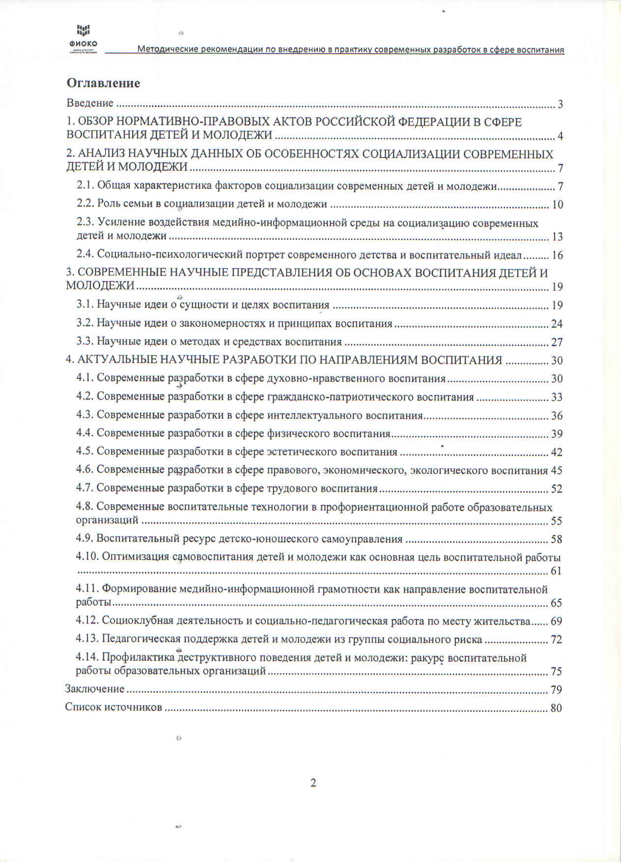
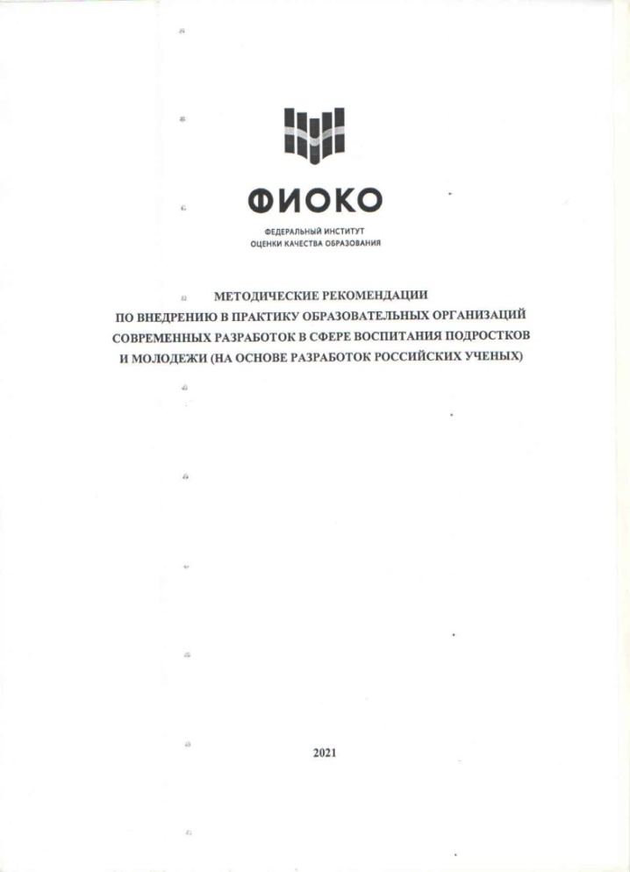
Методические рекомендации ФИОКО по внедрению
в практику современных разработок в сфере воспитания
Ссылка: https://goo.su/RHpS1

Slide 13
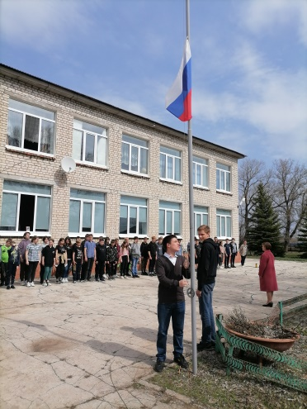
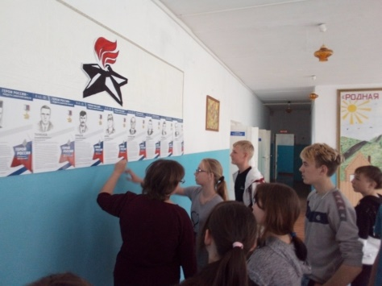
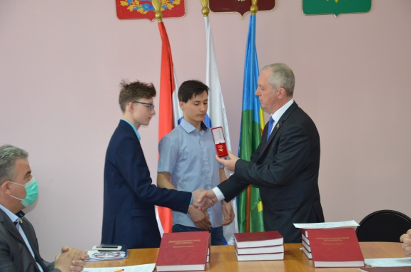
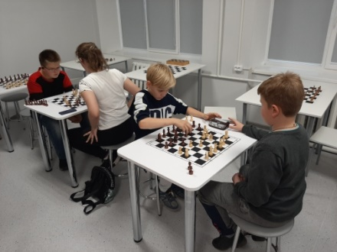
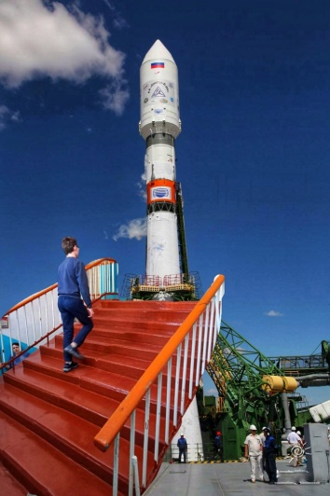
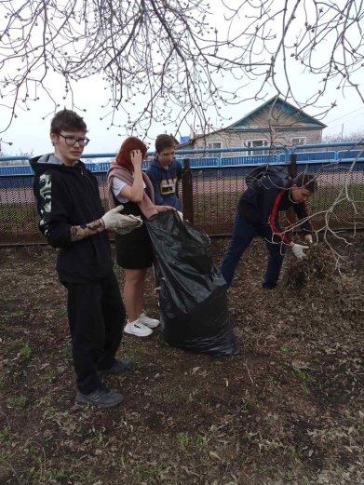
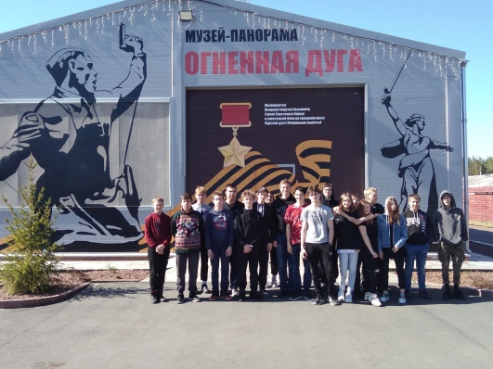
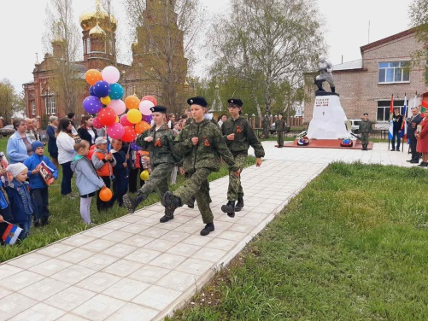
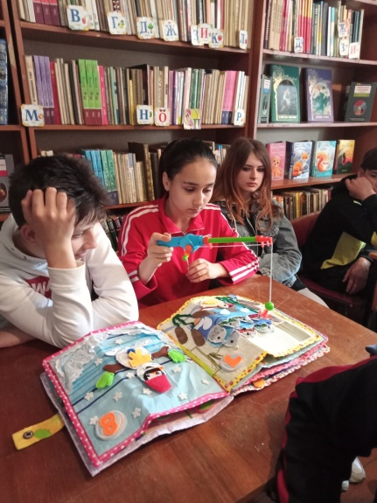
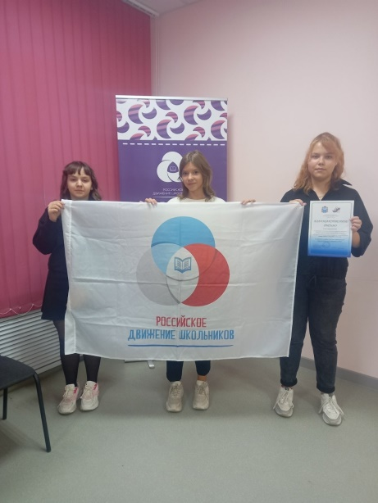
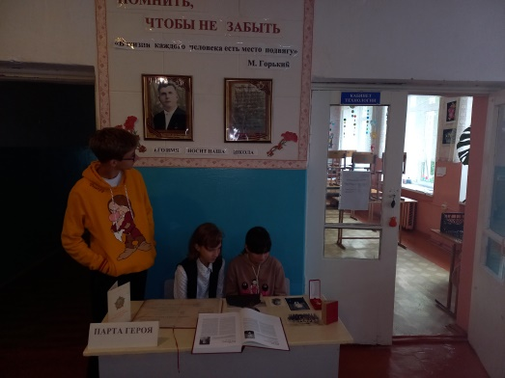
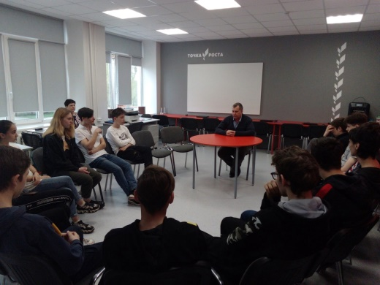

Slide 14
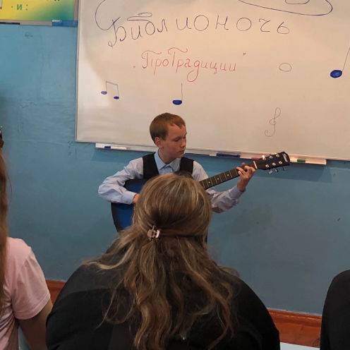
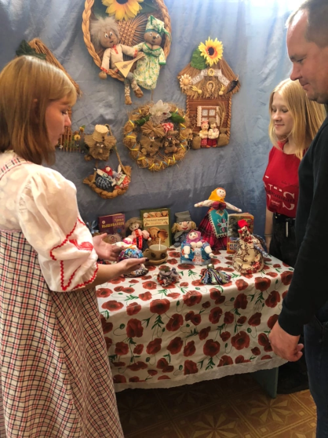
Управленческие решения
ГБОУ ООШ с. Андреевка
Педагоги и классные руководители:
1) Внесли изменения в планы воспитания модули «Классное руководство» и «Курсы внеурочной деятельности».
2) В целях сохранения, возрождения и поддержки созидательных народных традиций и
ценностей в новом учебном году был сформирован школьный волонтерский отряд «Дружба». В данный отряд вошли ребята из 6 и 8 классов.
3) В учебный план внесены изменения и дополнения:
- в часть формируемой участниками образовательных отношений включен 3-й час физической культуры;
- во внеурочную деятельность добавлены программы по физическому воспитанию «Подвижные игры народов России» и программа по патриотическому и эстетическому воспитанию «Культура и традиции народов России», а так же добавили в каждом классе по 1 часу на формирование функциональной грамотности.
Родители:
В сентябре на общешкольном родительском собрании рассматривался вопрос о формировании нормативно-ценностной основы гражданско-патриотического поведения личности.
Учащиеся:
Организовано тесное взаимодействие школы с учреждениями культуры и ЦВР в целях реализации эстетического воспитания. Учащиеся 6 и 8 классов были привлечены в мероприятия «Радуга талантов», «Парад Памяти», «День Молодежи», «Библионочь».

Slide 15
Материалы для проведения оценки качества образования
Демоверсии НИКО 2020, 2021 годов
Система оценивания выполнения диагностической работы
Спецификация диагностических заданий за 2020, 2021 гг. для
проведения НИКО в части достижения личностных и метапредметных результатов
https://disk.yandex.ru/d/cxIFeAHrolrMQQ

Slide 16


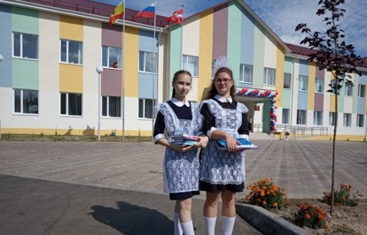
Основные выводы по результатам оценки по Самарской области
Взаимосвязь ценностных ориентаций обучающихся
и воспитательных практик школ
Уровень сформированности у обучающихся ценностных ориентаций выше, где:
большое разнообразие тематики школьных мероприятий, связанных с воспитанием
широкий круг организуемых направлений профориентации
массовое участие обучающихся в детских и молодежных общественных организациях
Ряд школьных воспитательных практик коррелирует с уровнем буллинга
Низкий уровень буллинга в школах наблюдается там, где применяются практики:
обсуждение тем безопасности человека
обсуждение тем, связанных с воспитанием, на классных часах
вовлечение обучающихся в школьное самоуправление
Уровень сформированности ценностных ориентаций связан с контекстными характеристиками школ
Так, в сельских школах, по сравнению с городскими:
более высокая поддержка здорового образа жизни
больше развита поддержка семейных ценностей
вовлеченность в занятия физической культурой и спортом выше
более сформированы представления о волонтерстве

Slide 17


Основные выводы по результатам оценки по Самарской области
Уровень подростковой преступности ниже в регионах, где:
ниже уровень буллинга в школе
выше уровень принятия ценности образования и труда
обучающиеся осознанно выбирают будущую профессию
подростки меньше вовлечены в группы антиобщественной направленности
Полученные результаты коррелируют с ведомственными показателями МВД
В качестве результатов обучения рассматривались результаты всероссийских проверочных работ:
в школах с высокими результатами ВПР по истории выше значение индекса ориентации на благополучие страны
в школах с высокими результатами ВПР по обществознанию выше уровень сформированности ценностных ориентаций, связанных с жизнью, здоровьем и безопасностью человека
в школах с низкими результатами ВПР по обществознанию выше индекс поддержки деструктивных субкультур
Ценностные ориентации обучающихся коррелируют с результатами обучения по истории и обществознанию

